Slide 1
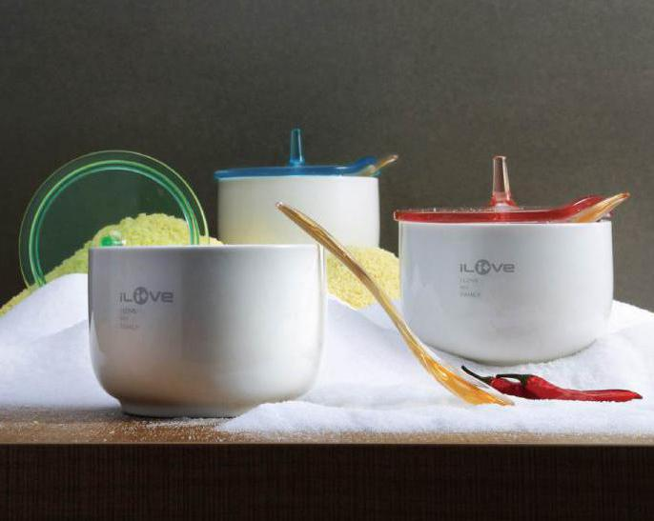


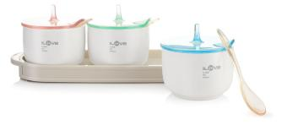
订购品
LF-F016
三入陶瓷调味罐
市场参考价：128.00
批发价：34.00
规格：24.5×11.5×12cm 容量 300ml×3
材质：ABS+AS+陶瓷
装箱明细：12pcs/箱
功能简介：
1、食品级材质，安全卫生，方便清洗
2、人性化设计，操作简易，美观大方
3、大容量，满足家庭盛放多种口味调料

